Slide 1






XXV Międzynarodowa Konferencja Naukowo-Techniczna
Zaopatrzenie w Wodę, Jakość i Ochrona Wód
Poznań 17-20 VI 2018
Wstępna ocena wielkości stężeń związków azotu i fosforu odprowadzanych z wodami powierzchniowymi do Zatoki Puckiej
z terenu Gminy Puck
Preliminary evaluation of the concentrations of nitrogen and phosphorus compounds transported to the Bay of Puck from the territory of the community of Puck
dr hab. inż. Ewa Wojciechowska, prof. nadzw. PG
Politechnika Gdańska

Slide 2
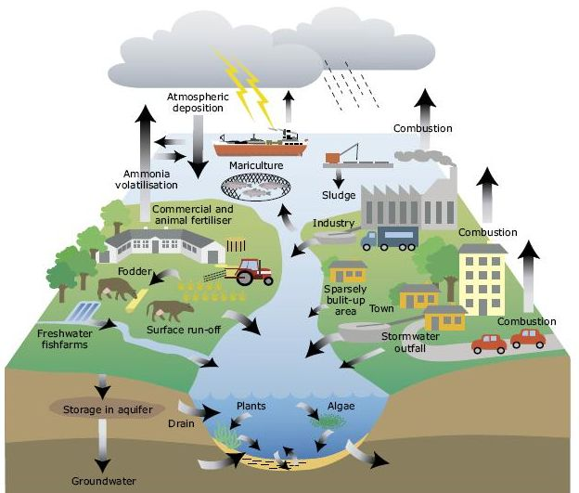
Źródła związków biogennych w zlewni Morza Bałtyckiego
The sources of nutrients in the Baltic Sea catchment

Slide 3
Powierzchniowe ładunki zanieczyszczenia pochodzące z działalności antropogenicznej kg/(km²∙ rok) azotem (po lewej – NANI) i fosforem (po prawej – NAPI) ze zlewni Morza Bałtyckiego wg Hong i in. (2012).
The surface loads of anthropogenic pollutants kg/(km²∙ year) nitrogen (left – NANI) and phosphorus (right – NAPI) in the Baltic Sea catchment according to Hong et al. (2012).
Hong B, Swaney DP, Mörth C-M, Smedberg E, Eriksson Hägg H, Humborg C, i in. Evaluating regional variation of net anthropogenic nitrogen and phosphorus inputs (NANI/NAPI), major drivers, nutrient retention pattern and management implications in the multinational areas of Baltic Sea basin. Ecol Model. luty 2012;227:117–35.

Slide 4
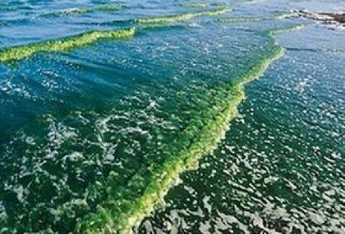
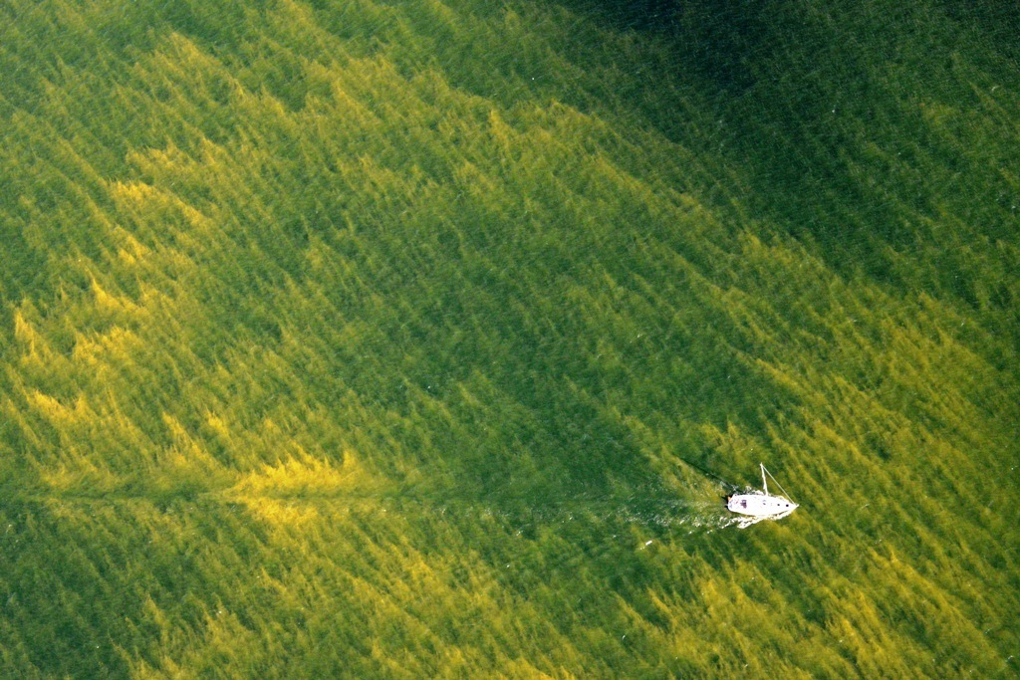
Zmniejszenie stężenia tlenu
Oxygen depletion
Nadmiar
biogenów
Zakwity sinicowe
Cyanobacteria blooms

Slide 5
Projekt WaterPUCK

Slide 6
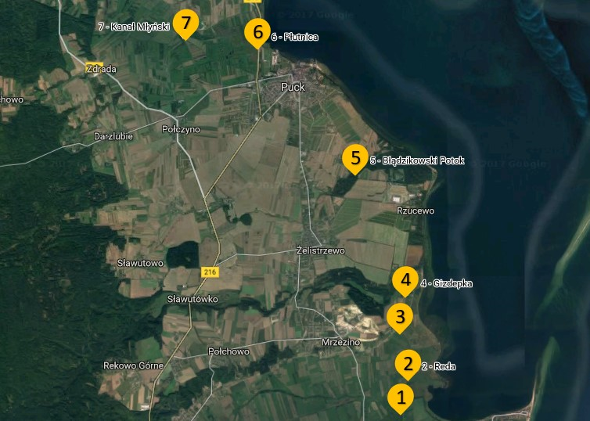
Metodyka badań/ Methods

Slide 7
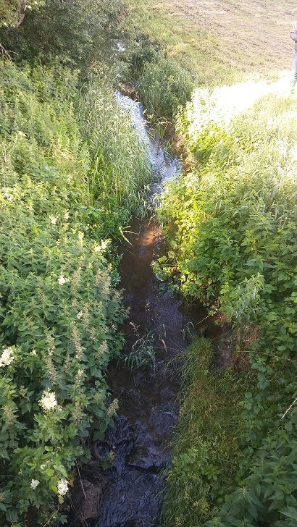
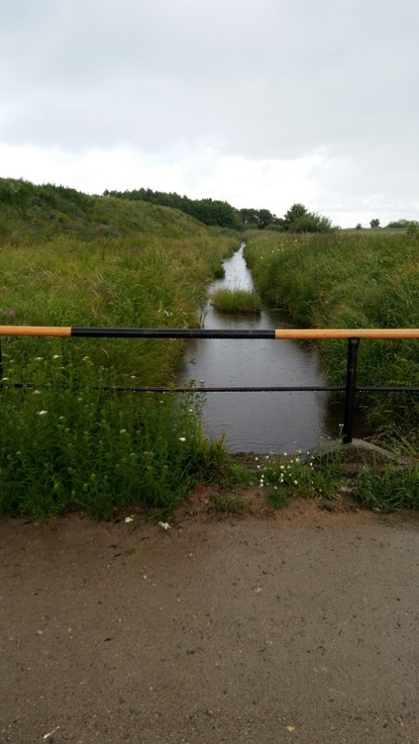
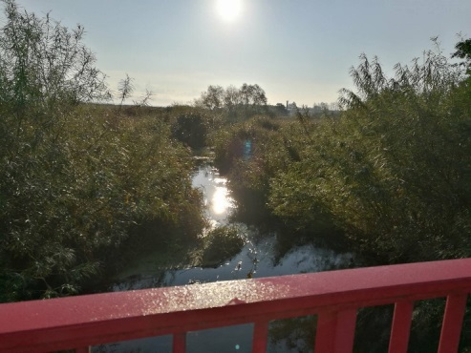
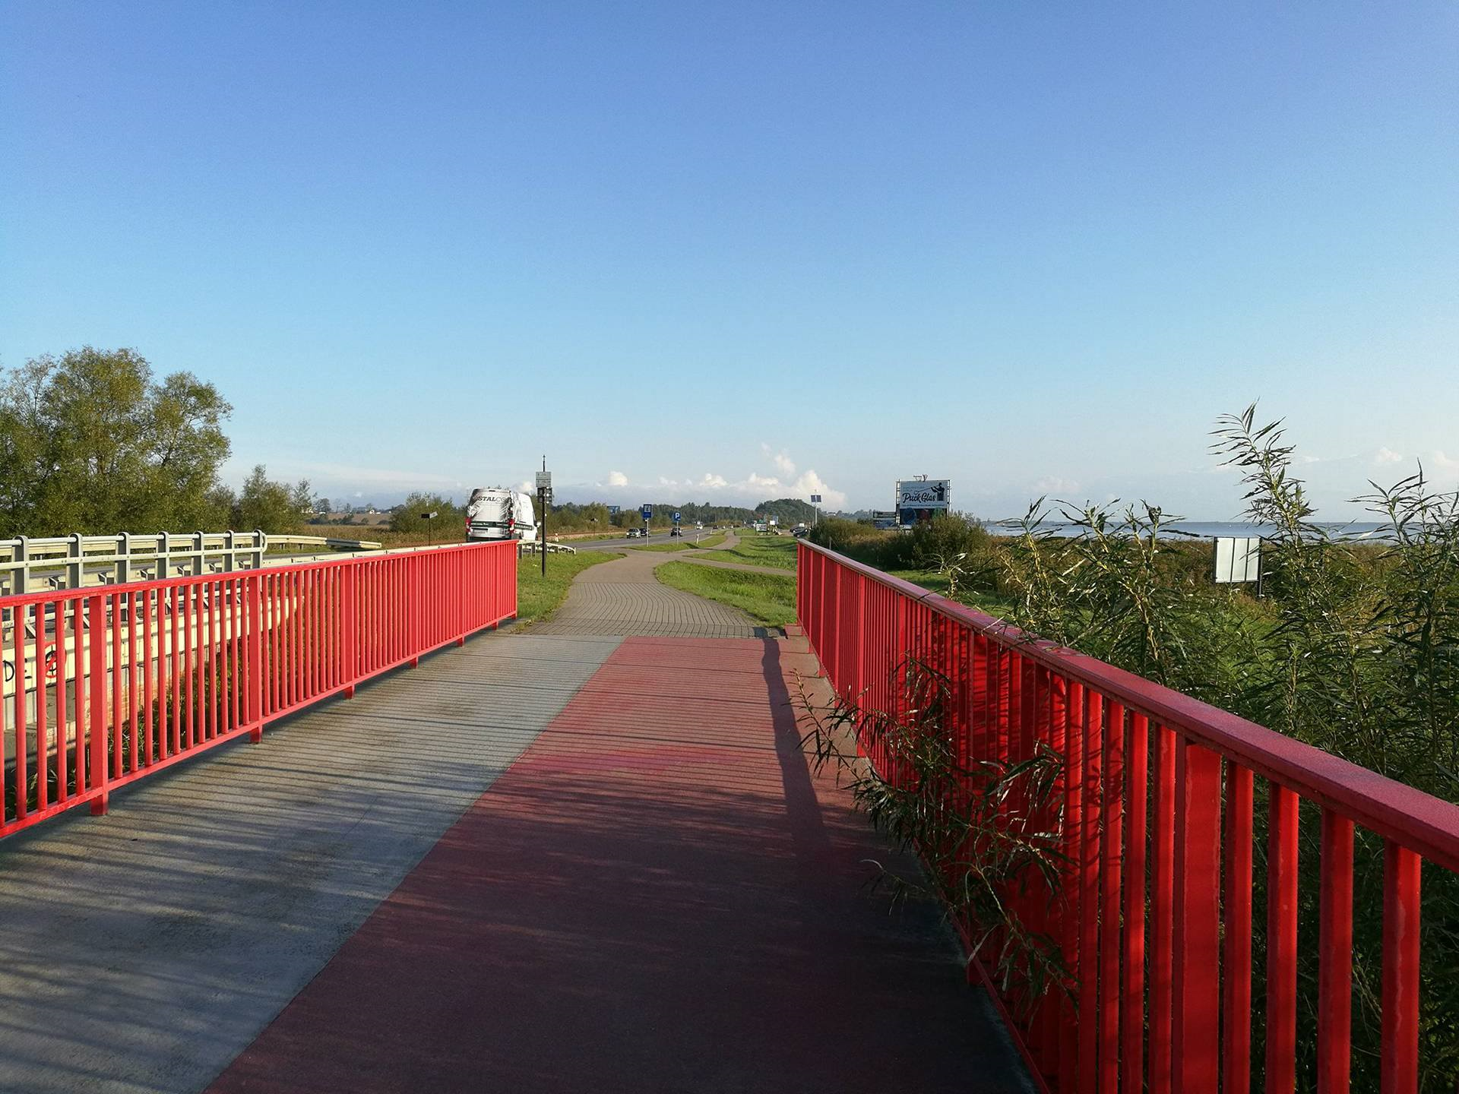
Punkty poboru próbek/ Sampling points
Potok Błądzikowski
Gizdepka
Płutnica
Reda

Slide 8



Okres poboru próbek
VII 2017
X/XI 2017
IV/V 2018
V 2018
Półrocze letnie
Półrocze zimowe
Półrocze letnie
Analizowane stężenia
N-NO₃
N-NH₄
PO₄
P_{całk.}
Notes:
Okres poboru próbek został podzielony na półrocza hydrologiczne. Kampanie pomiarowe od lipca do października były w półroczu letnim, a między listopadem a końcem kwietnia w półroczu zimowy. Podział ten był potrzebny do określenia średniego natężenia przepływu, względem półroczy, na podstawie którego wyznaczono ładunki odprowadzane do Zatoki Puckiej.

Slide 9
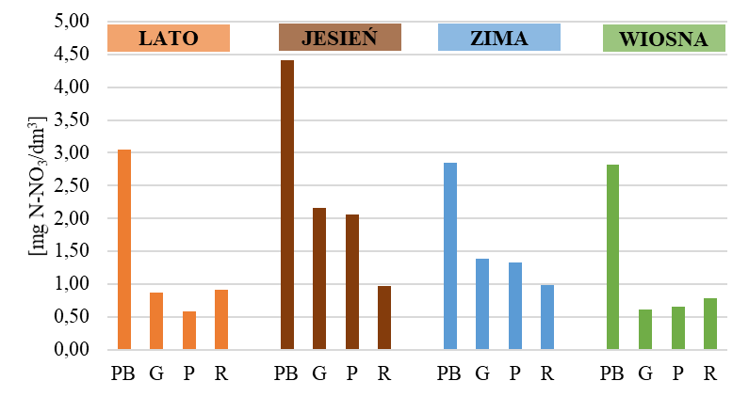
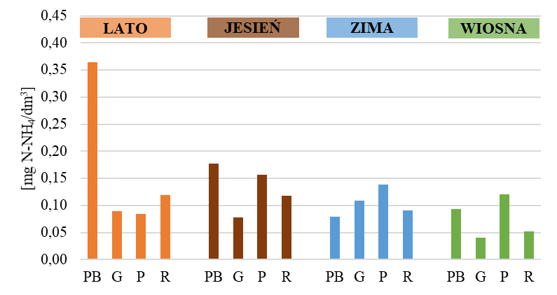
Stężenia N-NO₃ i N-NH₄
Azot azotanowy (V) Nitrates (V)
Azot amonowy Ammonia
Stężenia w Zatoce Puckiej/ Concentrations in the Bay of Puck
0,02 mg N-NO₃/dm³ 0,04 mg N-NH₄/dm³
Szymczycha B., Voglerb S., Pempkowiak J.: Nutrient fluxes via submarine groundwater discharge to the Bay of Puck, southern Baltic Sea; Science of The Total Environment, Vol. 438, November 2012, Pages 86-93
Notes:
Okres poboru próbek został podzielony na półrocza hydrologiczne. Kampanie pomiarowe od lipca do października były w półroczu letnim, a między listopadem a końcem kwietnia w półroczu zimowy. Podział ten był potrzebny do określenia średniego natężenia przepływu, względem półroczy, na podstawie którego wyznaczono ładunki odprowadzane do Zatoki Puckiej.

Slide 10
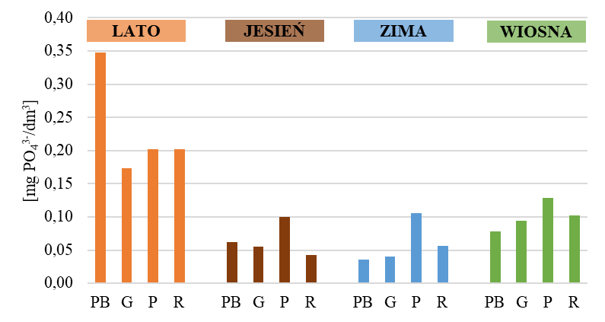
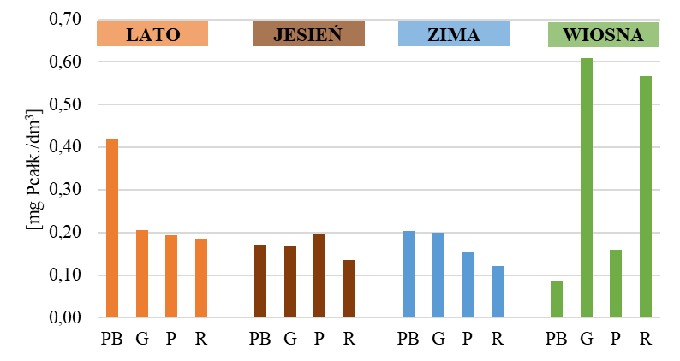
Stężenia PO₄ i P_{całk.}
fosforany/ phosphates
Fosfor ogólny/ total P
Stężenie w Zatoce Puckiej/ Concentration in the Bay of Puck
0,06 mg PO₄/dm³
Szymczycha B., Voglerb S., Pempkowiak J.: Nutrient fluxes via submarine groundwater discharge to the Bay of Puck, southern Baltic Sea; Science of The Total Environment, Vol. 438, November 2012, Pages 86-93

Slide 11
Deklaracja Ministrów HELCOM w Kopenhadze:
Oczekiwane na rok 2021 redukcje, określono w stosunku do
średnich znormalizowanych rocznych ładunków odprowadzanych
przez Kraje Członkowskie do wód Bałtyku w okresie referencyjnym 1997-2003.
Oczekiwane redukcje w stosunku do Polski wynoszą odpowiednio 43 610 t azotu (z czego redukcja ładunku odprowadzanego wodami stanowi 39 257 t azotu) i 7 480 t fosforu.
Oczekiwane redukcje powodują, że docelowy roczny ładunek jaki Polska może odprowadzać do Bałtyku Właściwego wodami, powinien osiągnąć
w roku 2021 poziom 153 600 t N oraz ok. 4 400 t P

Slide 12
Stężenia – do wymagań HELCOM w 2021 r.
153 600 t N_{całk.}
4 400 t P_{całk.}
Odpływ z wszystkich rzek i cieków w Polsce 61,5 km³/rok
2,50 mg _{Ncałk.}/dm³
0,07 mg _{Pcałk.}/dm³
Potok Błądzikowski
0,22 ± 0,13 mg/dm³
Gizdepka
0,28 ± 0,26 mg/dm³
Płutnica
0,17 ± 0,04 mg/dm³
Reda
0,23 ± 0,28 mg/dm³
Notes:
Przeliczenia na górze to całkowity ładunek podzielony przez odpływ z wszystkich rzek w Polsce, czyli maksymalne stężenie jakie może być w wodach powierzchniowych odpływających do Morza Bałtyckiego z obszaru Polski, żeby spełnić wymagania HELCOM
Wynik po prawej to średnie stężenie ± odchylenie standardowe

Slide 13
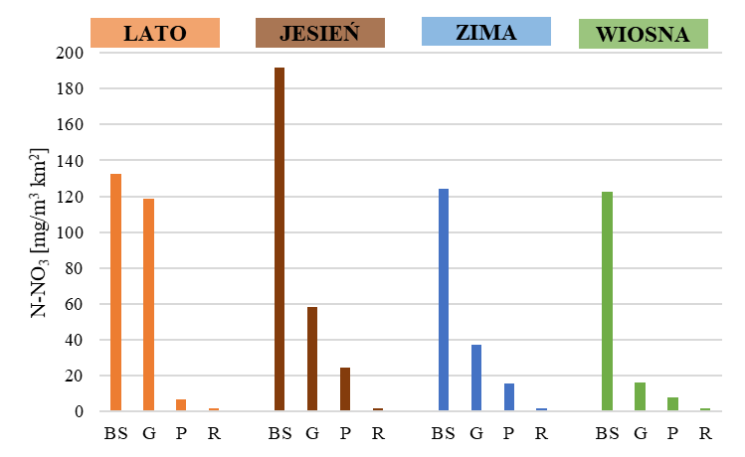
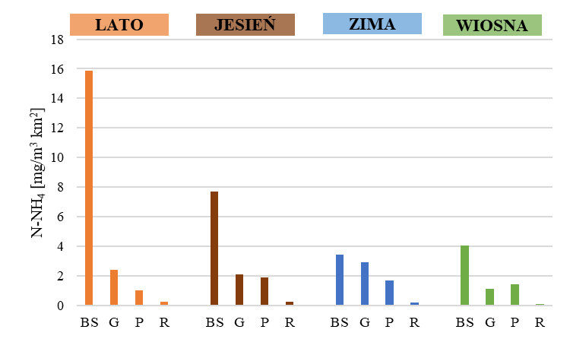
Współczynniki powierzchniowe/ Aerial loads
Azot azotanowy (V)/ Nitrates (V)
Azot amonowy/ Ammonia
Notes:
UE zobligowała nas do redukcji odprowadzenia fosforu z Polski do 4 400 t rocznie w roku 2021, a z powierzchni 0,20% Polski (powierzhnia tych 4 zlewni) odprowadzane jest 0,63% tego ładunku (czyli ponad 3 razy więcej).
Dla porównania - Gdańskie cieki (P. Oliwski, Kol. Kołobrzeska, Strzyża, P. Siedlicki, Rozwójka, K. Raduni, Motława) w 2010 roku odprowadziły 44,35 t fosforu ogólnego, a z Oczyszczalni ścieków wschód odpłynęło 16,39 t/fosforu ogólnego

Slide 14
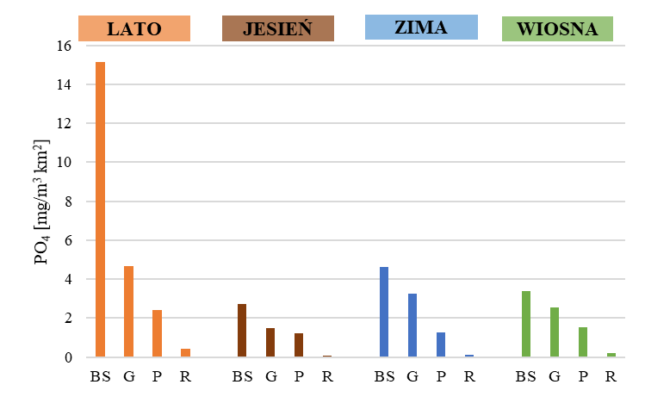
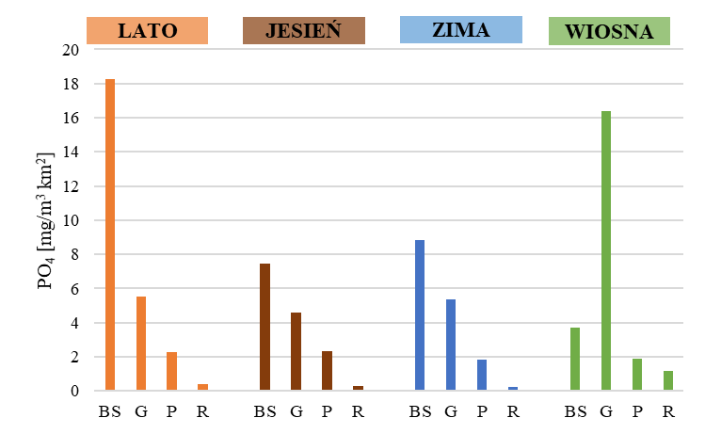
Współczynniki powierzchniowe - cd
Fosforany/ phosphates
Fosfor ogólny/ total P

Slide 15
Określenie rocznego ładunku biogenów
Annual loads of nutrients
Stężenia
Natężenia przepływu
Ciek | N-NO₃ | N-NH₃ | PO₄ | P_{całk.}
Stężenia w półroczu letnim [mg/dm³]
BS | 3,43 | 0,24 | 0,51 | 0,25
G | 1,29 | 0,07 | 0,29 | 0,19
P | 1,13 | 0,12 | 0,14 | 0,19
R | 0,90 | 0,10 | 0,11 | 0,15
Stężenia w półroczu zimowym [mg/dm³]
BS | 2,96 | 0,08 | 0,10 | 0,18
G | 1,27 | 0,10 | 0,12 | 0,36
P | 1,25 | 0,14 | 0,11 | 0,15
R | 0,95 | 0,08 | 0,07 | 0,30
Ciek | Natężenie przepływu [dm³/s]
 | półrocze letnie | półrocze zimowe
BS | 14,00 | 55,00
G | 146,00 | 210,75
P | 458,00 | 714,75
R | 4280,33 | 6008,50

Slide 16
Roczny ładunek biogenów
Annual load of nutrients
Ciek | Azot azotanowy (V) | Azot amonowy | Fosforany | Fosfor ogólny
[t/rok]
PB | 5,95 | 0,42 | 0,88 | 0,44
G | 8,57 | 0,48 | 1,91 | 1,27
P | 25,45 | 2,67 | 3,26 | 4,20
R | 170,27 | 19,82 | 21,49 | 28,99
SUMA | 210,25 | 23,38 | 27,55 | 34,90
Notes:
UE zobligowała nas do redukcji odprowadzenia fosforu z Polski do 4 400 t rocznie w roku 2021, a z powierzchni 0,20% Polski (powierzhnia tych 4 zlewni) odprowadzane jest 0,63% tego ładunku (czyli ponad 3 razy więcej).
Dla porównania - Gdańskie cieki (P. Oliwski, Kol. Kołobrzeska, Strzyża, P. Siedlicki, Rozwójka, K. Raduni, Motława) w 2010 roku odprowadziły 44,35 t fosforu ogólnego, a z Oczyszczalni ścieków wschód odpłynęło 16,39 t/fosforu ogólnego

Slide 17
Wnioski
Conclusions
Stwierdzono zależność stężeń biogenów w analizowanych ciekach od sposobu użytkowania terenu
Zdecydowanie wyższe stężenia biogenów występowały w ciekach, których zlewnie były użytkowane rolniczo: Potok Błądzikowski, Gizdepka
Stężenia oraz ładunki fosforu odprowadzane do Zatoki Puckiej z wodami cieków przepływającymi przez teren Gminy Puck są za wysokie w porównaniu do przewidzianego na rok 2021 limitu
Należy dokładnie przeanalizować stosowane w gospodarstwach rolnych dawki nawozów oraz terminy ich stosowania

Slide 18
Podziękowania / Acknowledgments
Projekt finansowany przez NCBiR w ramach Programów Strategicznych – BIOSTRATEG III.
Całkowity koszt projektu: 5 725 663 PLN
w tym dofinansowanie z NCBiR - 5 587 358 PLN.
Kierownikiem projektu jest
dr hab. Lidia Dzierzbicka-Głowacka, prof. nadzw. IOPAN

